Slide 1


Home
About
Service
EN.CA.SA 2026

Slide 2

EL TEMA BÍBLICO DEL LLAMADO PERSONAL POR EL NOMBRE
ES MUY FUERTE Y ATRAVIESA TODA LA ESCRITURA
“No temas, porque yo te redimí, te llamé por tu nombre, tú eres mío.”
Libro de Isaías 43,1

Slide 3
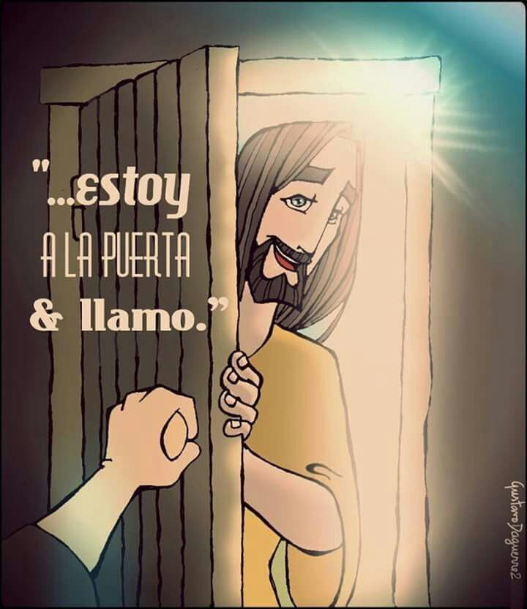
“Yo te llamé por tu
nombre… aunque
no me conocías.”
Libro de Isaías 45,3–4
“El Señor me llamó desde el seno materno, pronunció mi nombre desde las entrañas de mi madre.” Libro de Isaías 49,1
DIOS CONOCE Y LLAMA PERSONALMENTE:

Slide 4
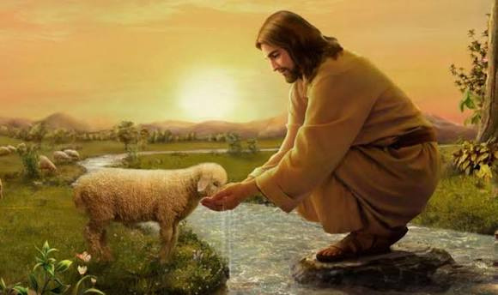
DIOS LLAMA CON
AMOR DE PASTOR:
Catequistas:
Jesús no llama en masa… llama personalmente.
Dios nos conoce profundamente.
“El pastor llama a sus ovejas por su nombre…
San Juan 10,3”

Slide 5

DIOS LLAMA PERSONALMENTE, NECESITA UNA MEDIACIÓN (ELÍ) PARA RECONOCER LA VOZ
LOS CATEQUISTAS PODEMOS ayudar a otros a reconocer
la voz de Dios
Dios llama repetidamente:
“¡Samuel! ¡Samuel!”
Primer Libro de Samuel 3,4–10

Slide 6
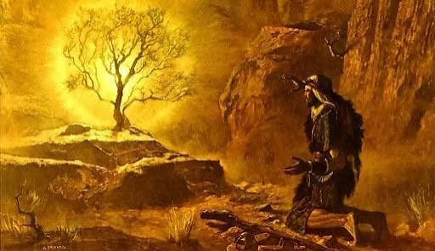
DIOS LLAMA EN SITUACIONES CRÍTICAS.
EL NOMBRE ES LLAMADO A LA CONFIANZA
Abraham, Abraham. Génesis 22,11
Moisés, Moisés.
Éxodo 3,4
EN LA ZARZA ARDIENTE, EL LLAMADO NACE EN UN ENCUENTRO.
DIOS PRONUNCIA EL NOMBRE ANTES DE ENVIAR.

Slide 7

“ZAQUEO, BAJA ENSEGUIDA…”
SAN LUCAS 19,5
SAULO, SAULO.
HECHOS DE LOS APÓSTOLES 9,4
El llamado transforma la vida
incluso al que estaba lejos.
Jesús mira, nombra y transforma el llamado genera conversión.
El llamado
MARÍA MAGDALENA. “¡MARÍA!”
SAN JUAN 20,16
SIMÓN, SIMÓN.
SAN LUCAS 22,31
Y ella lo reconoce en el encuentro. Sucede cuando escucho mi nombre en labios de Jesús
Jesús llama en medio de la fragilidad

Slide 8

Y CUANDO PRONUNCIA EL NOMBRE…
no solo identifica a la persona:
la revela, la envía y la transforma.”
“Cuando Dios llama por el nombre,
no solo nos dice quiénes somos…
nos muestra para qué estamos.”

Slide 9

Tu misión
no es solo enseñar…
es ayudar a que
cada persona
descubra que Dios
la llama por su nombre.
DIOS NO LLAMA EN GENERAL…
TE LLAMA POR TU NOMBRE,
Y HOY…
SIGUE PRONUNCIÁNDOLO

Slide 10



